Slide 1
Autenticación de usuarios en dispositivos móviles
Una solución mediante machine learning
Julian Collado A61681

Slide 2
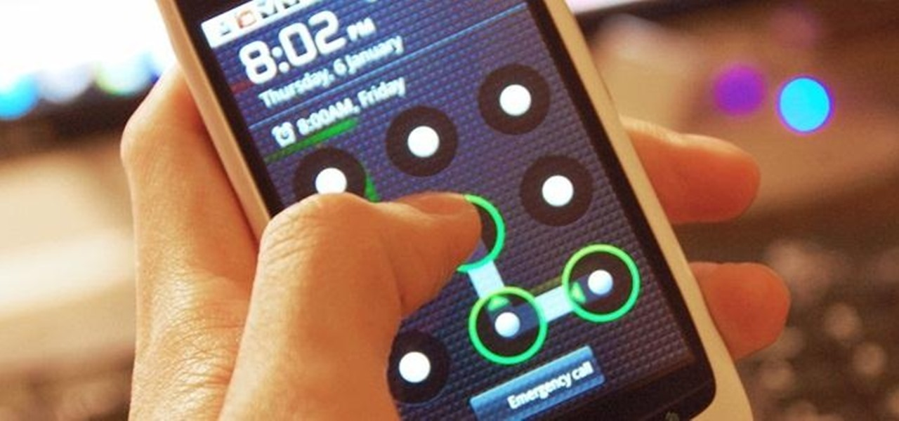
El problema

Slide 3
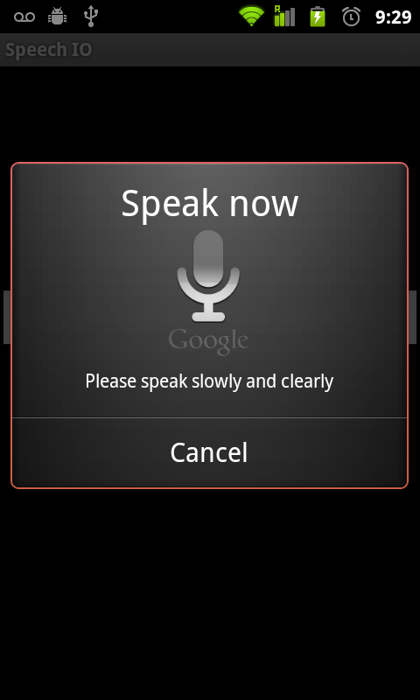
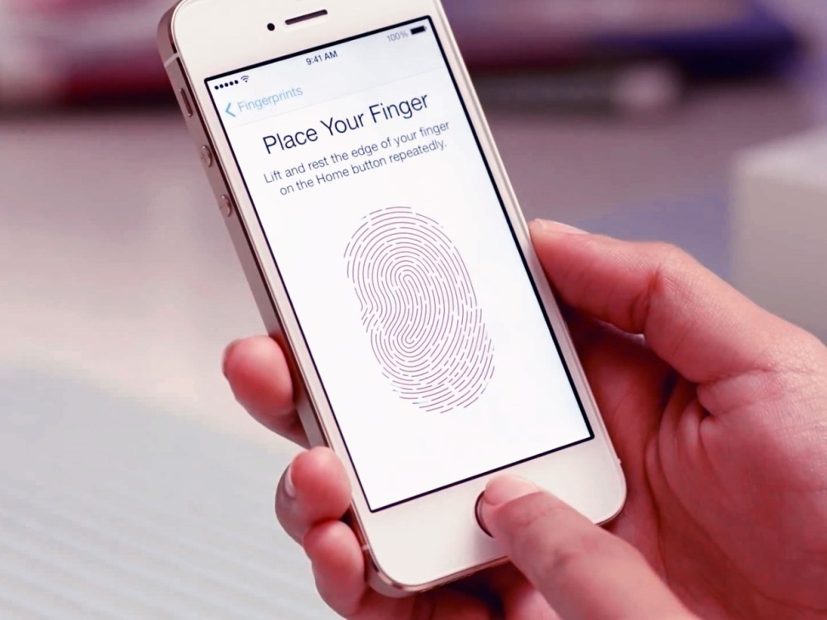
Posibles soluciones

Slide 4

Cuándo en vez de cómo
Machine Learning: “Dar a las computadoras la habilidad de aprender sin ser programadas explícitamente”
Arthur Samuel

Slide 5
Objetivos Principales
Proteger al usuario de uso no autorizado
Entrenamiento de modelo debe ocurrir mayoritariamente en la fabrica
Supone un único usuario y sensores de bajo costo en el dispositivo

Slide 6
Datos
Señales biométricas (reconocimiento voz, facial)
Señales comportamiento (uso en horas o lugares extraños)
Señales posesión (cerca de laptop del dueño)
Dispositivo siempre en la mano
PIN o contraseña

Slide 7
Niveles autenticación
Publico (cámara)
Privado (correo electrónico)
Confidencial (Banca)

Slide 8
Estados del dispositivo
En la mano
En la mesa
En el bolsillo o maletín

Slide 9
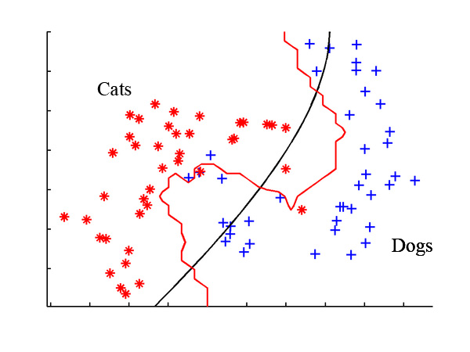
Clasificación

Slide 10
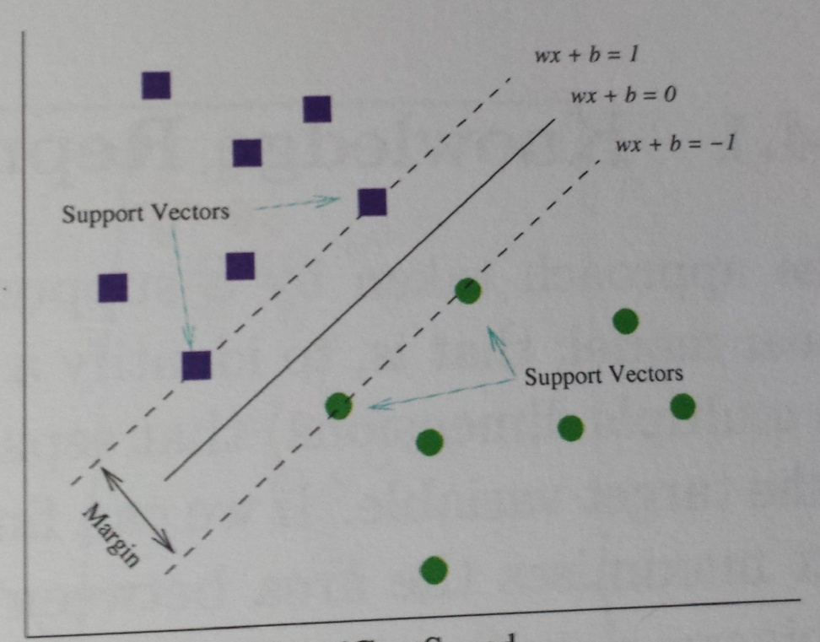
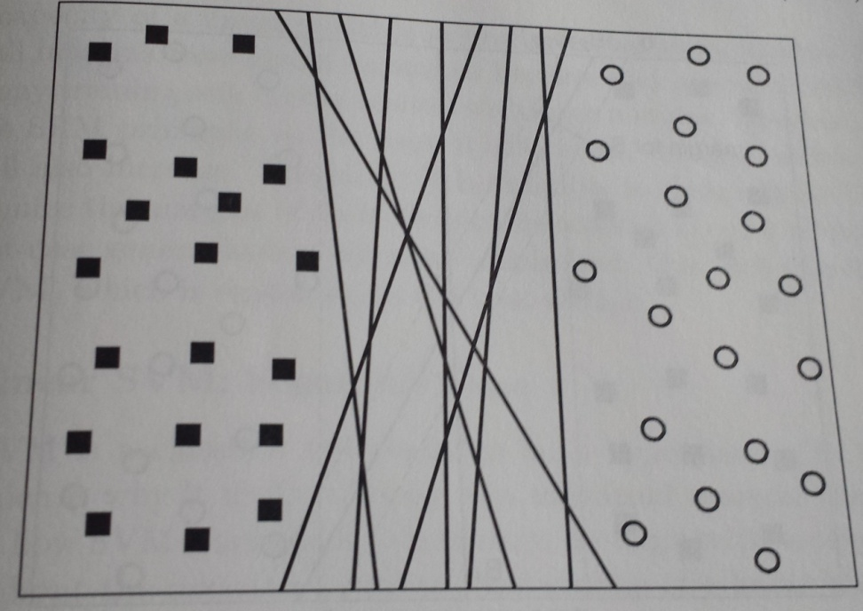
Support Vector Machines

Slide 11
Support Vector Machines

Slide 12
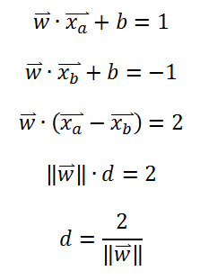
Support Vector Machines

Slide 13
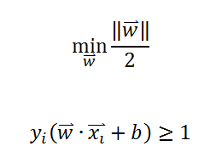
Support Vector Machines

Slide 14
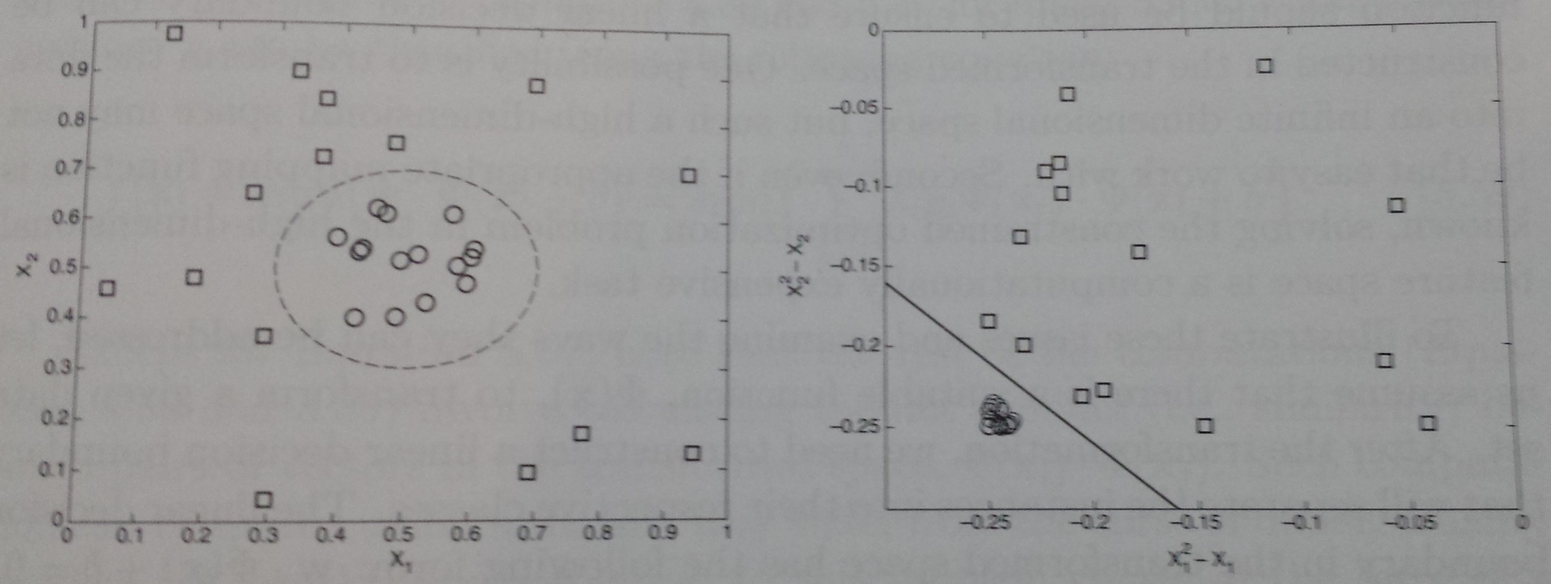
Transformación de espacio

Slide 15
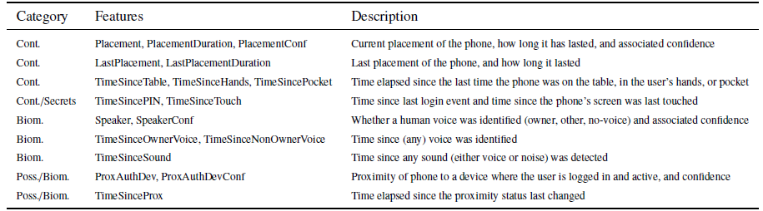
Atributos utilizados en SVM

Slide 16
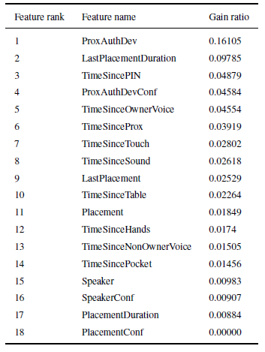
Importancia relativa en SVM

Slide 17
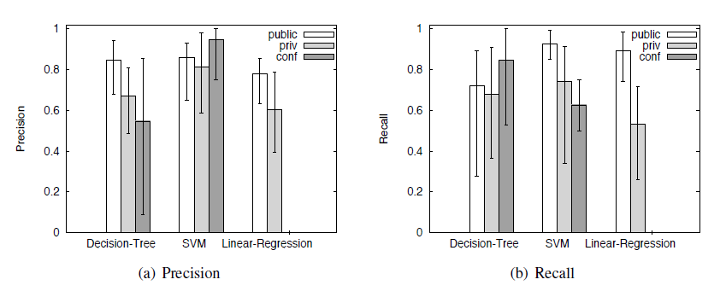
Desempeño

Slide 18
Resultados
SVM logra reducir el numero de autenticaciones en un 42%
Solo un 8% de los accesos tuvo más permisos de los que debía
No hubo accesos no autorizados (por eso se eligió este modelo)

Slide 19
Preguntas Sugeridas
En que consiste basicamente un problema de clasificacion?
En separar puntos conocidos en un hiperespacio en distintos grupos, esto se logra generalmente mediante una linea. Luego esta linea se usa como frontera para clasificar nuevos datos en alguno de los grupos.
Que es overfitting?
Es cuando se crea una linea divisoria muy especifica para los datos, entonces solo sirve para estos datos y no para predecir el resultado con otros. Es decir el modelo se aprende los datos en vez de predecirlos.

